Slide 1


Introducción a Python
Christopher Flores Jara
Rancagua, 07/09/2023

Slide 2
Contenidos
1. Breve descripción
2. Introducción a Python
Sintaxis, tipos de datos, operadores,
estructuras de control, funciones
3. Introducción a la POO
Clases y objetos
4. Procesamiento de datos
datos numéricos, gráficos
Notes:
https://www.python.org/

Slide 3
Características
Lenguaje interpretado
Puede ser interactivo
Fácil de aprender
Desarrollo rápido de interfaces
Open source
Muchas bibliotecas disponibles
Sintaxis permite un código legible
… etc
Notes:
https://www.python.org/

Slide 4









¿Quiénes usan Python?
Notes:
http://www.pythondiario.com/2018/06/9-empresas-de-internet-que-utilizan.html

Slide 5
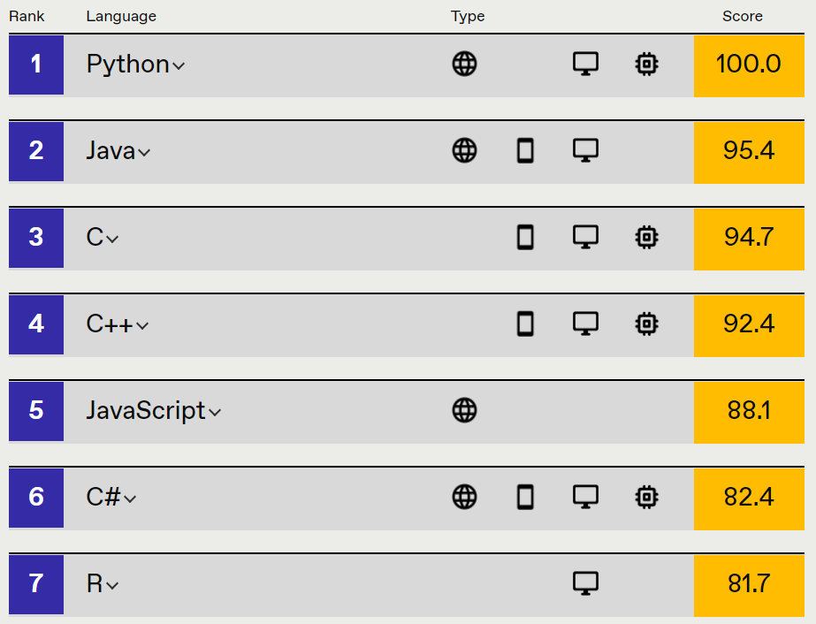
Lenguajes de programación más populares
Fuente: IEEE Spectrum, 2021
Notes:
https://spectrum.ieee.org/at-work/tech-careers/top-programming-language-2020

Slide 6
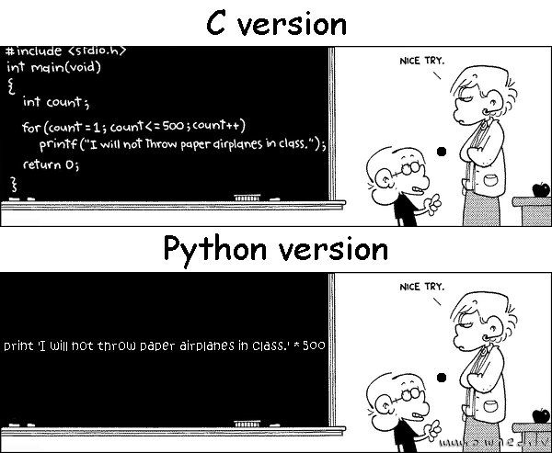
Let’s go!

Slide 7
Sintaxis
Identificadores
Letras, underscore (_) y números
No usar palabras reservadas
Nombre de clases comienzan con mayúscula (convención)
Líneas e indentación:
Bloques se delimitan con indentación de líneas
No se utilizan llaves {} ni punto y coma ;
Comentarios con #

Slide 8
Operadores
Numéricos: +,-,*,/,**,%,//
Asignación: =, +=, -=, *=, /=
Comparación: ==, !=, <,>,<=,>=
A nivel de bits: &, |, ^, ~, >>,<<
Lógicos: and, or, not
Membrecía: in, not in
Identidad: is, is not

Slide 9
Tipos de datos
Números^{(*)}: int, float, long, complex, bool
Secuencias: str ^{(*)}, list, tuple ^{(*)}, dict, set ^{(*)}
Clases
Funciones
¡Todo tipo de datos es un objeto!
^{(*)} Inmutable

Slide 10
Estructuras de control de flujo
Condicionales:
if, elif, else
Ciclos:
for, while, break, continue
Funciones de python:
zip, range, enumerate

Slide 11
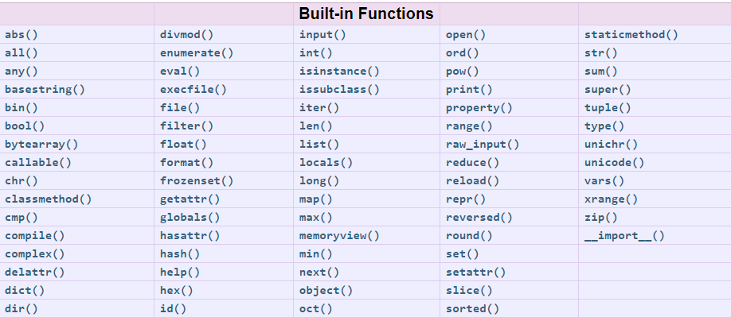
Algunas funciones estándares
Notes:
https://docs.python.org/2/library/functions.html

Slide 12
Funciones
Estructura general:
def nombre (parametros):
‘’’
documentacion de la funcion #opcional
‘’’
#cuerpo de la función
return expresión #opcional
Llamada a función:
nombre(parametros)
Notes:
https://docs.python.org/2/library/functions.html

Slide 13
Clases y objetos
Estructura general:
class Nombre (object):
‘’’
documentacion de la clase #opcional
‘’’
def __ init__ (self, parametros_clase):
self.atributo = parametro
def metodo (self, parametros):
#Cuerpo de la función
return expresión #opcional
Creación de un objeto:
objeto = Nombre(parametros_clase)
Notes:
https://docs.python.org/2/library/functions.html

Slide 14
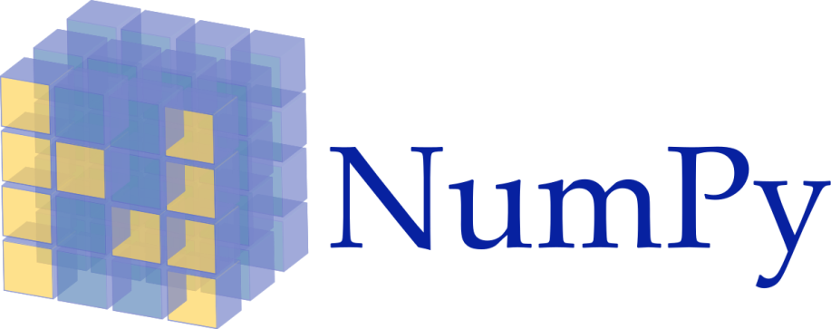


Procesamiento de datos numéricos y gráficos
Notes:
https://docs.python.org/2/library/functions.html

Slide 15
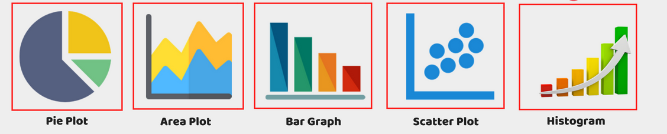
Procesamiento de datos numéricos y gráficos
Arreglos (ejemplo 4 filas, 4 columnas):
Tipos de gráfico
(fila 0, col 0) |  | ... | (fila 0, col 3)
... |  | ...
 |  | ...
(fila 3, col 0) |  | ... | (fila 3, col 3)
Notes:
https://docs.python.org/2/library/functions.html

